Slide 1
IT4853
Tìm kiếm và trình diễn thông tin
Bài 12. Các phương pháp xây dựng chỉ mục ngược
IIR.C4. Index Construction
TS. Nguyễn Bá Ngọc, Bộ môn Hệ thống thông tin, Viện CNTT & TT
ngocnb@soict.hust.edu.vn
Hà Nội, 2016

Slide 2
Nội dung chính
Phần cứng căn bản
Các giải thuật xây dựng chỉ mục ngược:
  BSBI
  SPIMI
  MapReduce
Quản lý bộ dữ liệu động
2

Slide 3
Phần cứng căn bản
Tốc độ trao đổi dữ liệu (đọc/ghi) trong bộ nhớ RAM nhanh hơn nhiều so với trên ổ đĩa;
Không thể trao đổi dữ liệu với ổ đĩa khi đang định vị đầu đọc;
Thời gian đọc/ghi nguyên một khối dữ liệu (block) hoặc một lượng nhỏ hơn là như nhau;
  Kích thước khối được xác định trong quá trình định dạng ổ đĩa, phổ biến là 8, 16, 32, 64 Kb.
BUS hệ thống điều khiển trao đổi dữ liệu giữa ổ đĩa và bộ nhớ RAM. Không sử dụng CPU.
3

Slide 4
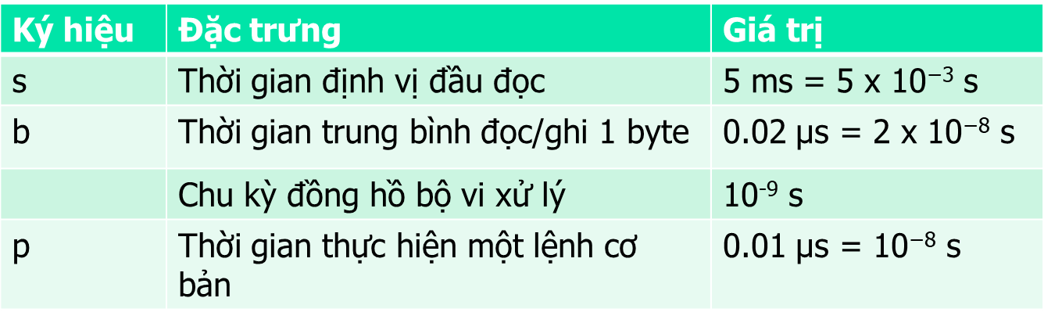
Các đặc trưng phần cứng cơ bản
4

Slide 5
Kích thước chỉ mục
Giải thuật xây dựng chỉ mục trong bộ nhớ chính chỉ phù hợp với những bộ dữ liệu nhỏ.
Đối với những bộ dữ liệu lớn, kích thước chỉ mục có thể vượt quá dung lượng của bộ nhớ chính:
  Cần sử dụng ổ đĩa cứng, hoặc hơn nữa là phân tán chỉ mục trên nhiều máy.
5

Slide 6
Nội dung chính
Phần cứng căn bản
Các giải thuật xây dựng chỉ mục ngược
  BSBI
  SPIMI
  MapReduce
Quản lý bộ dữ liệu động
6

Slide 7
Giải thuật BSBI
Các thao tác cơ bản:
  Đọc dữ liệu, tách từ và sinh thẻ định vị;
  Tích lũy thẻ định vị thành khối kích thước xác định;
  Sinh chỉ mục cho khối và lưu tạm thời trên ổ đĩa;
  Hợp nhất các chỉ mục khối thành chỉ mục bộ dữ liệu.
Xây dựng chỉ mục dựa trên sắp xếp theo khối: BSBI: Blocked Sort-Based Indexing
7
Notes:
Kích thước khối được lựa chọn không quá lớn để có thể sắp xếp nhanh và tổng hợp danh sách thẻ định vị trong bộ nhớ;
7

Slide 8
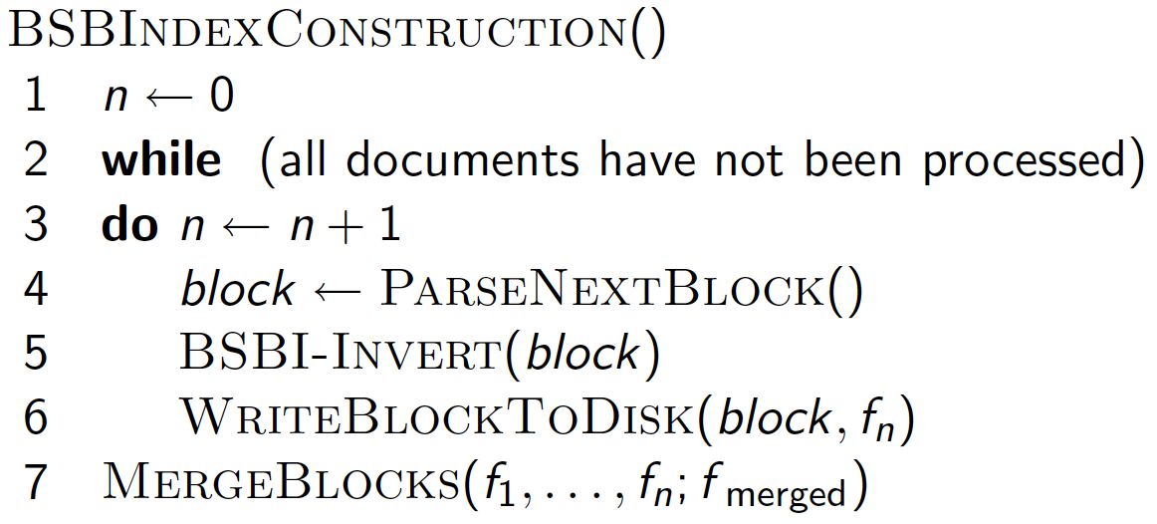
Giải thuật BSBI (2)
8

Slide 9
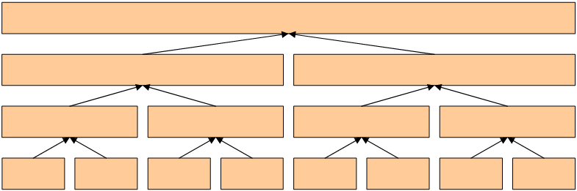
Hợp nhất chỉ mục
Sec. 4.2
Sơ đồ hợp nhất theo cặp:
9

Slide 10
Hợp nhất chỉ mục (2)
Sec. 4.2
Phương pháp hợp nhất đồng thời:
  1. Sử dụng bộ nhớ đệm cho từng khối;
  2. Đọc dữ liệu vào bộ nhớ đệm từ các tệp tạm thời;
  3. Tại mỗi bước lựa chọn từ nhỏ nhất và hợp nhất tất cả các danh sách thẻ định vị, nạp thêm dữ liệu vào bộ nhớ đệm nếu cần;
  4. Lưu kết quả hợp nhất lên đĩa.
10
Notes:
10
What is the overall complexity of
10

Slide 11
Hợp nhất danh sách thẻ định vị
1
1
2
Kết quả
hợp nhất
2
3
4
3
4
Các danh sách thẻ định vị.
Ổ đĩa
11

Slide 12
Ví dụ hợp nhất chỉ mục
Khối 1
  t1: 1, 3, 5
  t2: 2, 6, 8
Khối 2
  t2: 3, 5
  t3: 2, 3, 5
Kết quả hợp nhất
  t1: 1, 3, 5
  t2: 2, 3, 5, 6, 8
  t3: 2, 3, 5
12

Slide 13
Các hạn chế của BSBI
Sec. 4.3
Nếu sử dụng <termId,docId>:
  Cần lưu toàn bộ từ điển trong bộ nhớ chính;
    Để chuyển đổi từ thành mã từ.
Nếu sử dụng <term, docId>:
  Không cần lưu toàn bộ từ điển, nhưng...
  ...Dữ liệu tạm thời sẽ lớn, làm giảm tốc độ xây dựng chỉ mục;
13
Notes:
13

Slide 14
Nội dung chính
Phần cứng căn bản
Các giải thuật xây dựng chỉ mục ngược:
  BSBI
  SPIMI
  MapReduce
Quản lý bộ dữ liệu động
14

Slide 15
Giải thuật SPIMI
Sec. 4.3
Sử dụng từ điển riêng biệt cho từng khối;
  Không cần quản lý mã từ trong quá trình xây dựng chỉ mục khối;
  Kích thước khối trong bộ nhớ lớn hơn so với BSBI.
Thêm trực tiếp thẻ định vị vào danh sách
  Không cần thực hiện sắp xếp danh sách thẻ định vị
  Tiết kiệm bộ nhớ hơn so với BSBI.
Xây dựng chỉ mục một lượt trong bộ nhớ : SPIMI: Single-pass in-memory indexing;
Xây dựng chỉ mục ngược đầy đủ cho mỗi khối -> Sắp xếp từ điển cục bộ -> Ghi ra đĩa -> hợp nhất khối
15
Notes:
15

Slide 16
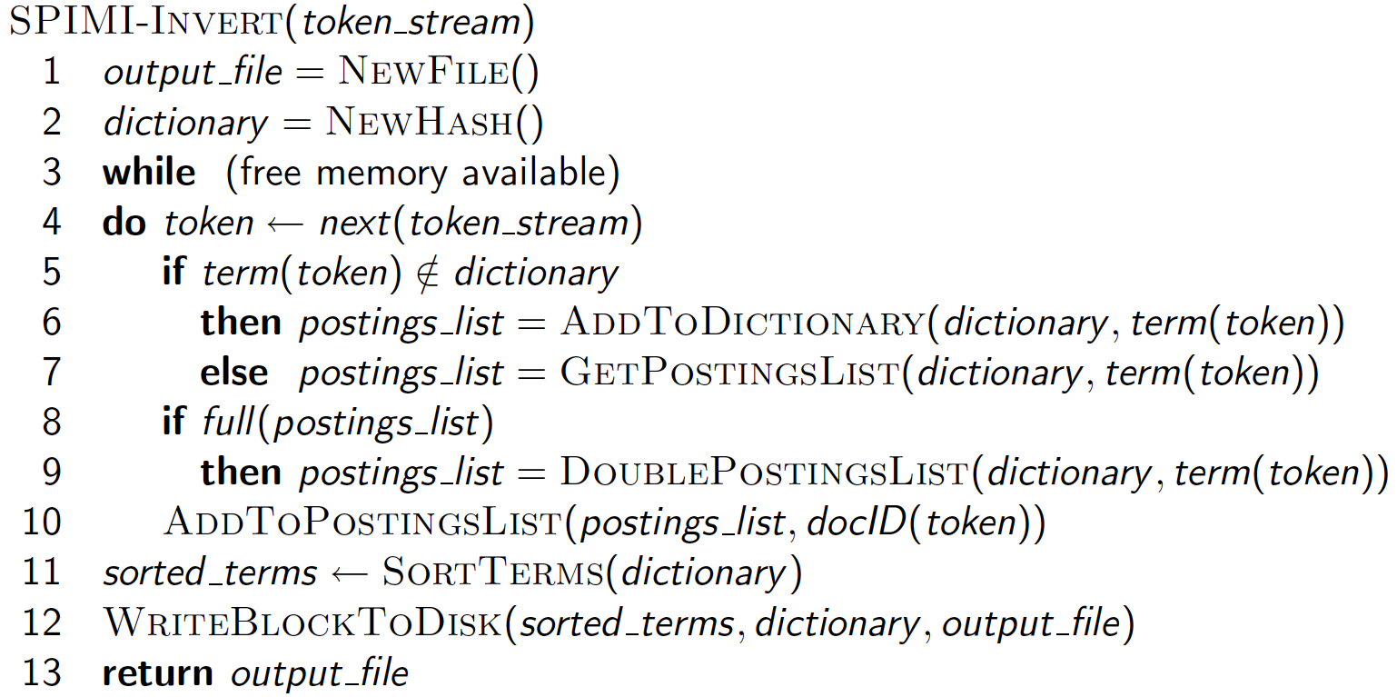
Giải thuật SPIMI (2)
Sec. 4.3
16
Notes:
Hợp nhất các khối được thực hiện tương tự BSBI.
16

Slide 17
Nội dung chính
Phần cứng căn bản
Các giải thuật xây dựng chỉ mục ngược:
  BSBI
  SPIMI
  MapReduce
Quản lý bộ dữ liệu động
17

Slide 18
MapReduce
Sec. 4.4
MapReduce (Dean and Ghemawat 2004) là một kiến trúc tính toán phân tán:
  Đơn giản: Không cần lập trình tương tác giữa các nút để phân chia công việc, trao đổi dữ liệu, v.v.
  Độ tin cậy cao: Đảm bảo tính kết thúc trên hệ thống máy tính sử dụng phần cứng phổ thông.
18

Slide 19
Pha Map: Đọc dữ liệu
Sec. 4.4
Nút điều khiển thực hiện phân chia công việc đọc dữ liệu:
  Chia bộ dữ liệu thành nhiêu khối và phân chia cho các nút đọc dữ liệu;
  Nút đọc xử lý tuần tự từng văn bản và sinh thẻ định vị, vd, theo dạng cặp <từ, mã văn bản>
  Sau đó phân chia thẻ định vị vào j phân đoạn: Mỗi phân đoạn ứng với một khoảng từ (ví dụ, j = 3, ứng với ba khoảng: a-f, g-p, q-z).
19

Slide 20
Pha Reduce: Nghịch đảo
Sec. 4.4
Số lượng nút nghịch đảo bẳng số lượng phân đoạn j;
Nhiệm vụ của nút nghịch đảo:
  Tiếp nhận tất cả các phân đoạn tương ứng thu được sau khi đọc dữ liệu;
  Sắp xếp và thiết lập danh sách thẻ định vị.
20

Slide 21
Sơ đồ luồng dữ liệu
Sec. 4.4
gán
Master
gán
Danh sách
Parser
a-f
g-p
q-z
Inverter
a-f
Parser
a-f
g-p
q-z
Inverter
g-p
Khối
Inverter
q-z
Parser
a-f
g-p
q-z
Map
phase
Reduce
phase
Tệp phân đoạn
21

Slide 22
Các phương pháp phân tán chỉ mục
Sec. 4.4
Phân tán theo từ: mỗi máy xử lý một khoảng từ
Phân tán theo văn bản: mỗi máy xử lý một tập con của bộ văn bản văn bản
Hầu hết công cụ tìm kiếm sử dụng chỉ mục phân đoạn theo văn bản.
  Có thể chuyển đổi chỉ mục phân tán theo từ thành chỉ mục phân tán theo văn bản.
22
Notes:
Phân tán theo văn bản cân bằng tải tốt hơn so với phân tán theo từ.
22

Slide 23
Ví dụ xây dựng chỉ mục theo MapReduce
Map:
  d1 : C ca, C ce.
  d2 : C d.
  →
  <C,d1>, <ca,d1>, <C,d1>, <ce, d1>, <C, d2>, <d,d2>
Reduce:
  (<C,(d1,d2,d1)>, <d,(d2)>, <ca,(d1)>, <ce,(d1)>)
  →
  (<C,(d1:2,d2:1)>, <d,(d2:1)>, <ca,(d1:1)>, <ce,(d1:1)>)
23

Slide 24
Nội dung chính
Phần cứng căn bản
Các giải thuật xây dựng chỉ mục ngược:
  BSBI
  SPIMI
  MapReduce
Quản lý bộ dữ liệu động
24

Slide 25
Bộ dữ liệu tĩnh
Sec. 4.5
Bộ dữ liệu tĩnh: Là bộ dữ liệu không thay đổi hoặc rất ít khi thay đổi.
Đối với bộ dữ liệu tĩnh khi có sự thay đổi chỉ cần thực hiện xây dựng lại chỉ mục:
  Cập nhật lại bộ từ vựng;
  Cập nhật lại danh sách thẻ định vị.
Đối với những bộ dữ liệu thay đổi thường xuyên cần phải có giải pháp quản lý hiệu quả hơn.
25
Notes:
Tính động hay tĩnh của bộ dữ liệu chỉ mang tính chất tương đối. Vấn đề cơ bản là chi phí để xây dựng chỉ mục ngược. Nếu thời gian xây dựng chỉ mục là rất nhỏ so với chu kỳ cập nhật bộ dữ liệu, thì có thể áp dụng phương pháp xây dựng lại chỉ mục.
25

Slide 26
Các thao tác quản lý chỉ mục động
Sec. 4.5
Xóa (delete). Thường chỉ thực hiện xóa ảo vì xóa thực đòi hỏi xây dựng lại chỉ mục.
  Đánh dấu văn bản muốn xóa;
  Lọc những văn bản đã đánh dấu khỏi danh sách kết quả.
Cập nhật (update). Thường được thực hiện thông qua hai thao tác: xóa và thêm mới.
Thêm mới (insert). Có nhiều phương pháp với độ phức tạp khác nhau để cho phép thêm mới văn bản vào chỉ mục.
26

Slide 27
Chỉ mục chính phụ
Sec. 4.5
Sử dụng chỉ mục chính và chỉ mục phụ:
  Thêm văn bản mới vào chỉ mục phụ;
Thực hiện truy vấn trên cả hai chỉ mục và tổng hợp kết quả.
Định kỳ xây dựng lại toàn bộ chỉ mục.
27

Slide 28
Nhược điểm của giải pháp chỉ mục chính phụ
Sec. 4.5
Nếu bộ dữ liệu thay đổi rất thường xuyên, thì kích thước chỉ mục phụ có thể tăng nhanh.
  Cần nhiều thời gian để hợp nhất chỉ mục chính và chỉ mục phụ;
    Giải pháp: Sử dụng nhiều chỉ mục có thể giảm thời gian hợp nhất chỉ mục (*tuy nhiên thực hiện truy vấn sẽ phức tạp hơn).
28

Slide 29
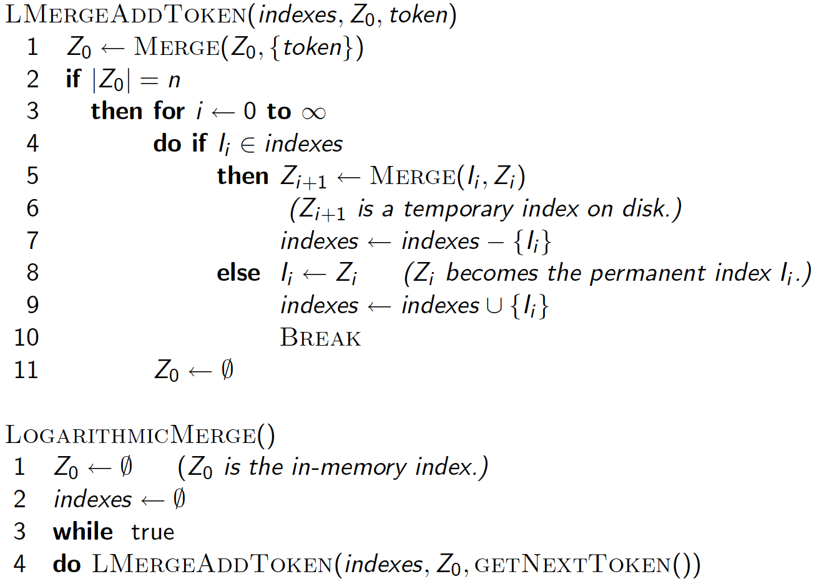
Sec. 4.5
29

Slide 30
Hợp nhất chỉ mục với độ phức tạp Logarithm
Sec. 4.5
Sử dụng nhiều cấp chỉ mục:
  Lưu chỉ mục nhỏ nhất (Z₀) trong bộ nhớ;
  Khi Z₀ trở nên quá lớn, sẽ ghi Z₀ lên đĩa và thực hiện hợp nhất với những chỉ mục đã tồn tại.
    Các chỉ mục trên đĩa ký hiệu là I₀, I₁, ..., I_{n}
    Các chỉ mục tạm trên đĩa ký hiệu là Z₁, Z₂, ..., Z_{n}
30

Slide 31
Bài tập 12.1
Sec. 4.5
Cho n = 2, và 1 <= T <= 30, hãy thực hiện giải thuật LogarithMerge và vẽ bảng thể hiện ở mỗi thời điểm khi T = 2 * k từ đã được xử lý (1 <= k <= 15), các chỉ mục nào trong số bốn chỉ mục I₀...I₄ được sử dụng. Phần đầu của bảng như sau:
I3 I2 I1 I0
2 0 0 0 1
4 0 0 1 0
31

Slide 32
Bài tập 12.2
Sec. 4.5
Chỉ mục phụ có thể ảnh hưởng đáng kể đến chất lượng thống kê trên bộ dữ liệu. Ví dụ điển hình là idf, được định nghĩa như sau log(N/df_{i}) trong đó N là số lượng văn bản và df_{i} là số văn bản chứa từ thứ i. Hãy chứng minh rằng một chỉ mục phụ dù nhỏ cũng có thể gây sai lệch lớn đến idf nếu chỉ tính trên chỉ mục chính.
Gợi ý: xét một từ hiếm nhưng đột ngột xuất hiện thường xuyên.
32

Slide 33
33

